Slide 1
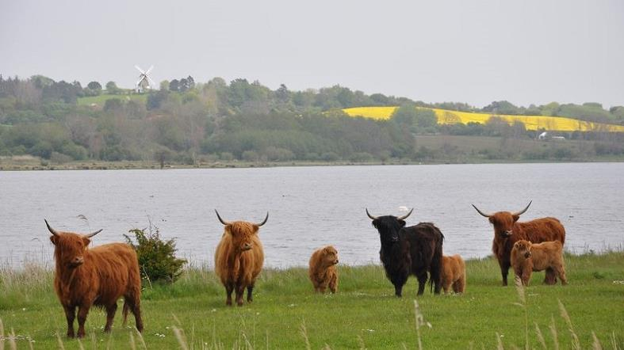

Krydsoverensstemmelse (KO)
Hvordan man undgår overtrædelser
Landbrugsseminarer 2019
Emilie Sloth, Landbrugsstyrelsen

Slide 2
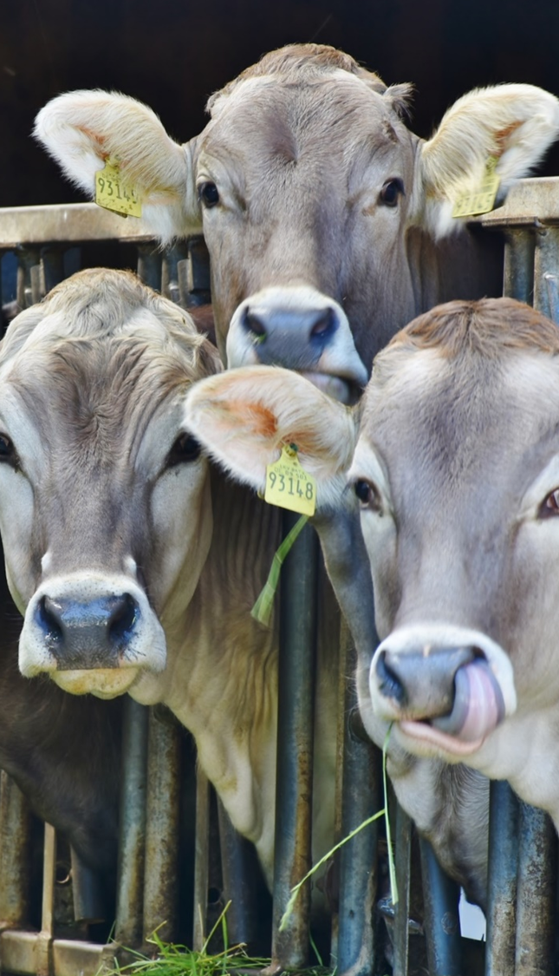

Dét handler den næste ½ time om:
Tips til at undgå de typiske KO-overtrædelser
Godt landmandskab er alfa og omega
Sådan arbejder vi med KO i Landbrugsstyrelsen
Bagefter:
Spørgsmål er velkomne.
Og brug meget gerne Slido til jeres spørgsmål.

Slide 3
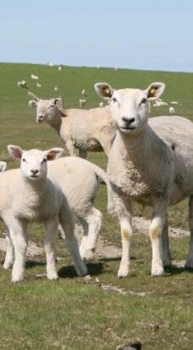
Tips til at undgå overtrædelser
De 10 mest overtrådte KO-krav i 2017

Slide 4
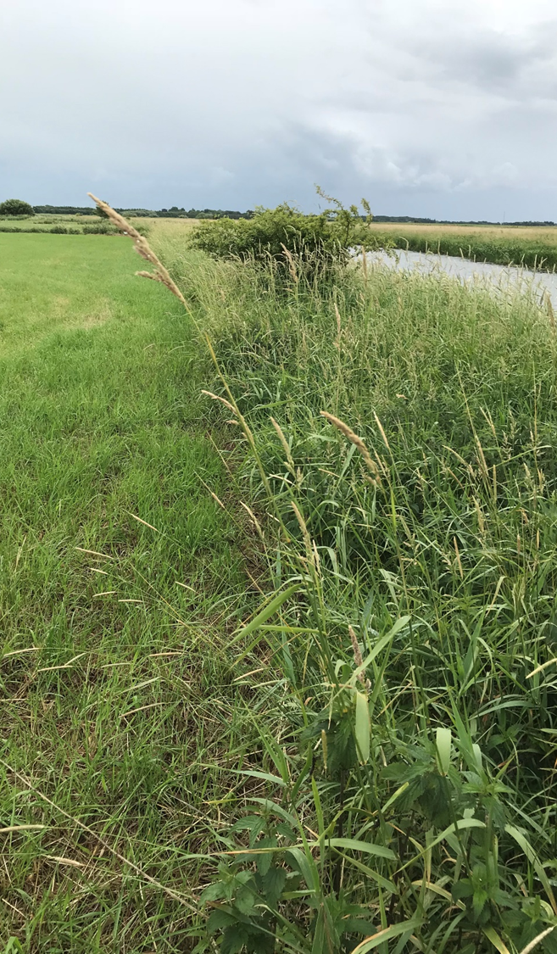
De typiske overtrædelser – hvordan undgås de?
  Krav 2.2 – At føre besætningsregister
Krav 3.2 – At håndtere syge og tilskadekomne dyr.
Krav 1.10 – At opbevare kompost og husdyrgødning
Krav 1.23 – Beskyttelse af § 3-områder

Slide 5
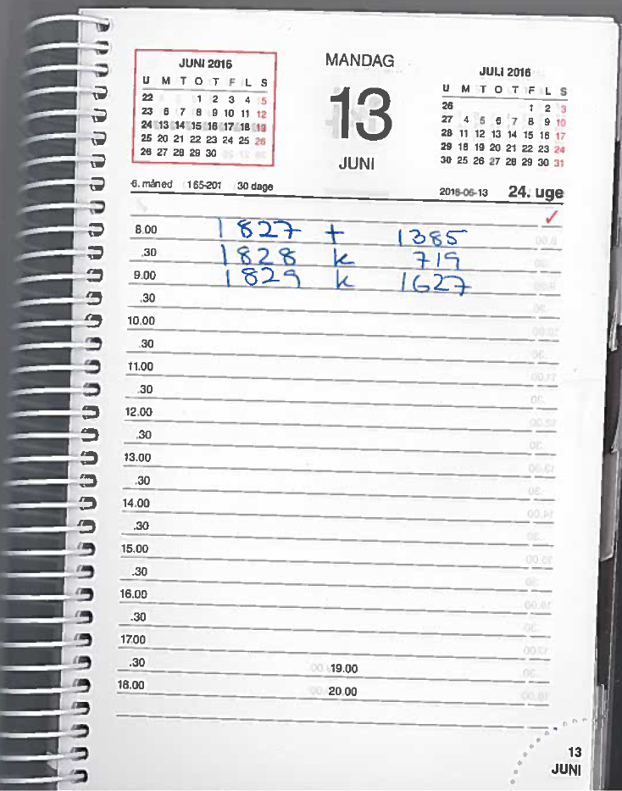
Krav 2.2 – registrering af kvæg
Kalv
Køn
Mor

Slide 6
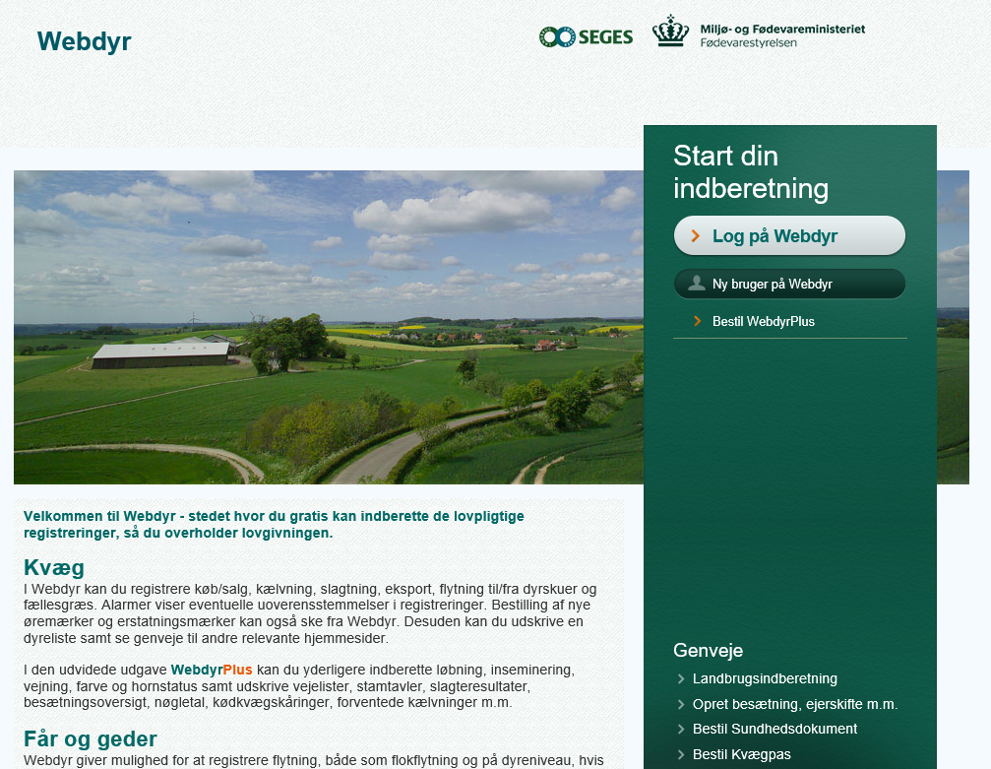
Brug din smartphone i stalden

Slide 7
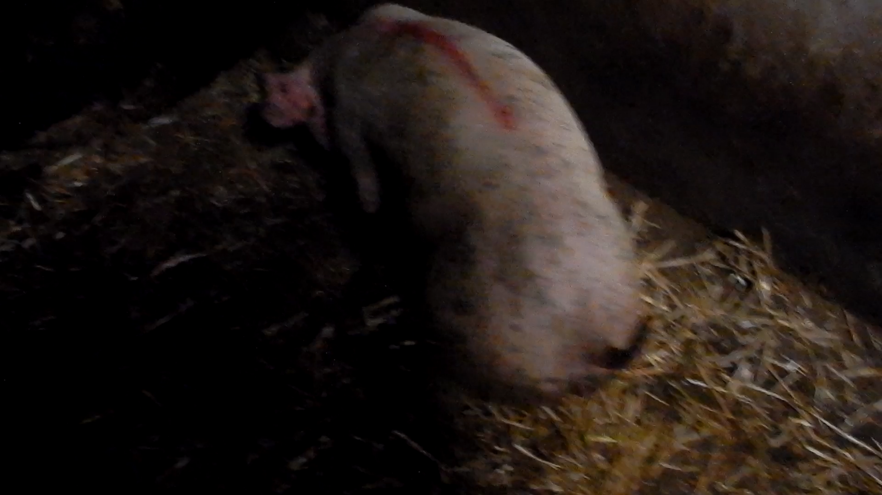

Slide 8
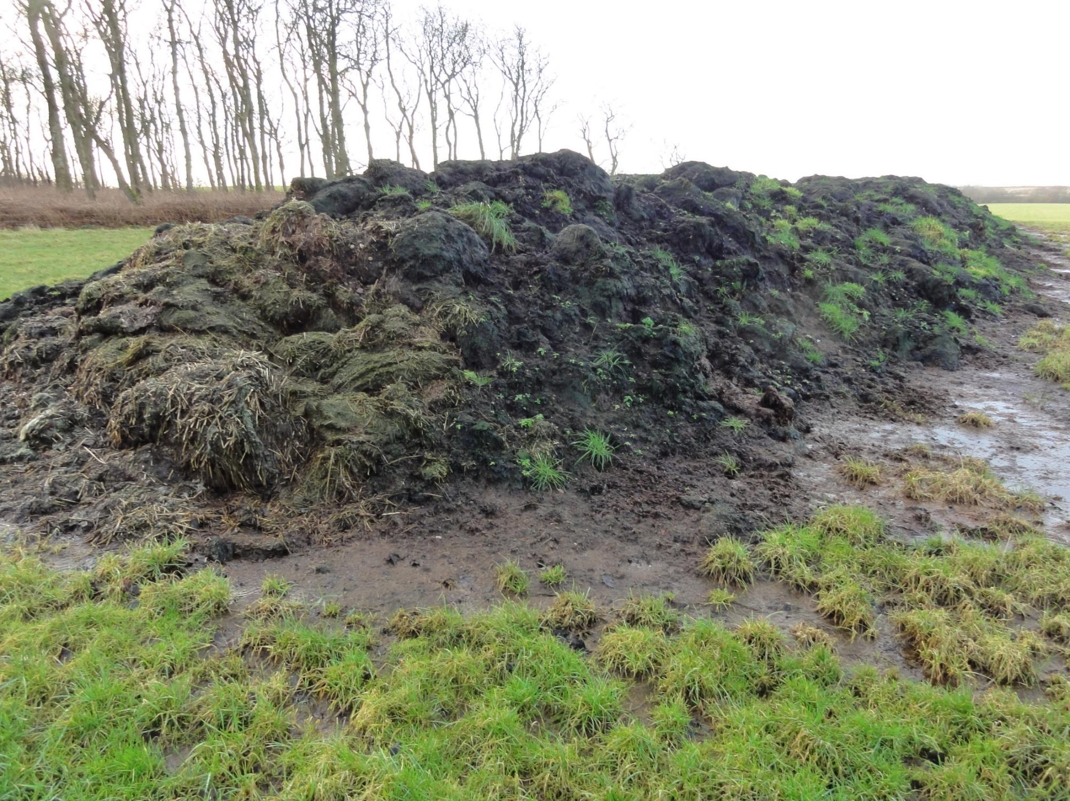
Krav 1.10 – Markstak

Slide 9
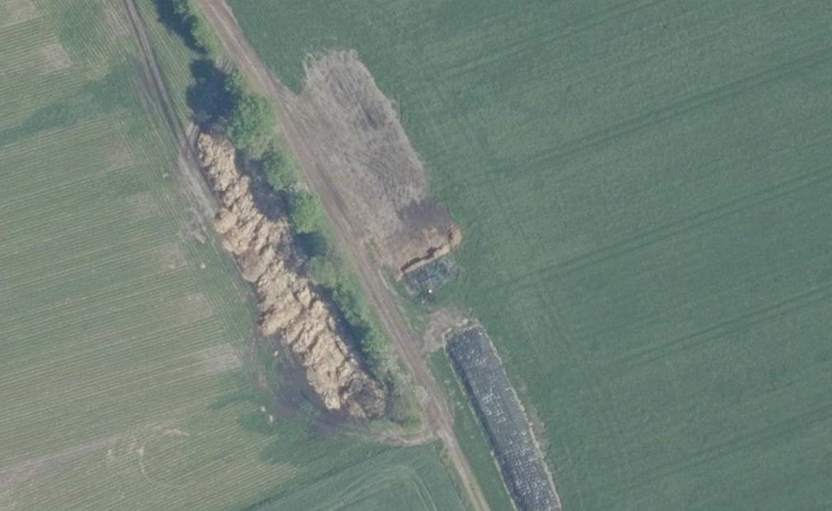
Markstak uden overdækning - fra luften

Slide 10
Krav 1.23 - § 3 beskyttet eng
Ortofoto 2015:
Ortofoto 2018:
9

Slide 11
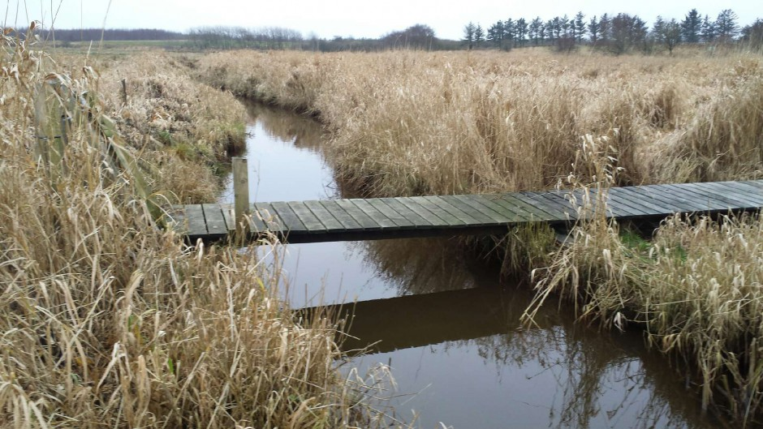
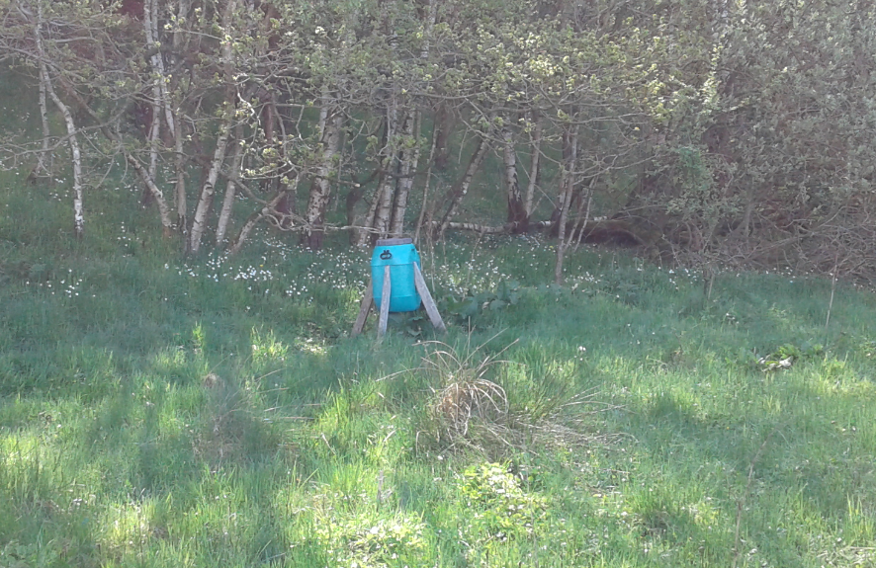
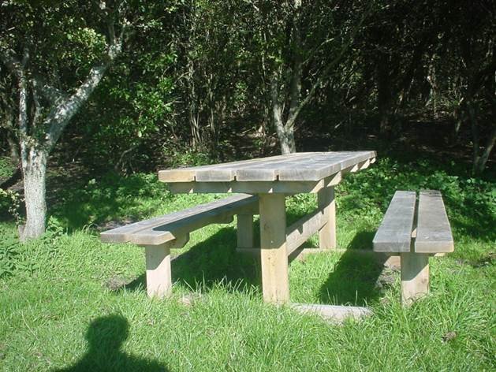
§ 3: Er der noget, der er for småt?
Konkret vurdering
Påvirker det fuglebeskyttelsen?
Hvor stor er mængden/skaden på
området?

Slide 12
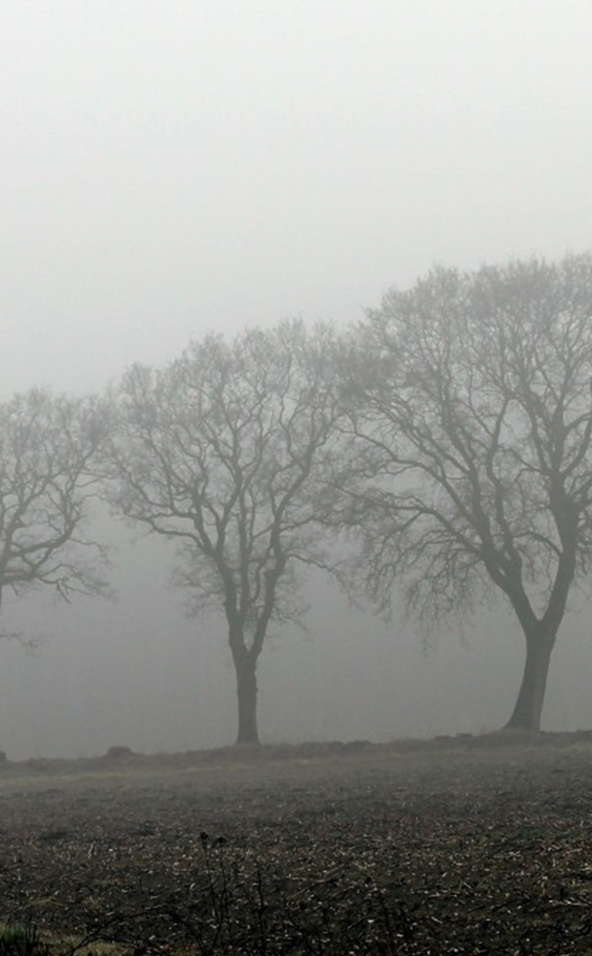
Godt landmandskab er alfa og omega
Forskellen på KO og støttebetingelser
Hvad er godt landmandskab?
Skriv eksempler på godt landmandskab på Slido
Eksempler
Håndtering af medicin (krav 1.14. 2.20 og 2.24)
Sprøjtejournaler (krav 2.19)

Slide 13
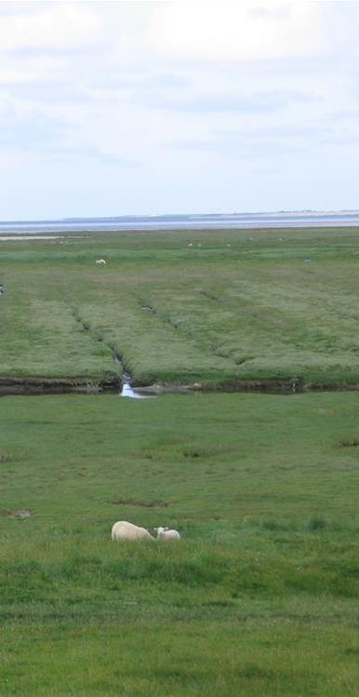
Sådan arbejder vi med KO i Landbrugsstyrelsen
Fokus på godt landmandskab
Bedømmelsesskemaerne
Advarsler og henstillinger
Ny vejledning fra 2019
Tydelige afgørelser

Slide 14
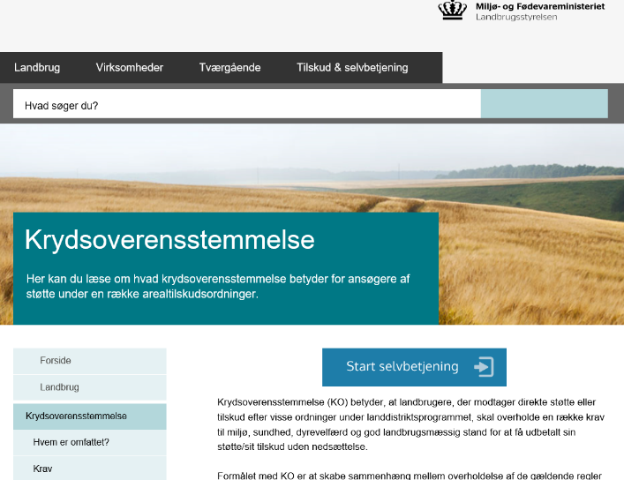

Sådan får du mere at vide
Hvis I har yderligere spørgsmål:
Spørg efter oplægget
Stil spørgsmål på Slido
Vi besvarer spørgsmål fra Slido i en faglig nyhed.
Vores hjemmeside:
https://lbst.dk/landbrug/krydsoverensstemmelse/
Landbrugsstyrelsen er på facebook:
https://lbst.dk/nyheder-og-presse/sociale-medier/
Brug KO-vejledningen (ligger på hjemmesiden)

